Slide 1
2ème Congrès d’Oncogériatrie de la MEditerranée – COME 2
Djamel Ghebriou
AP-HP Sorbonne Université
Hôpital Universitaire Tenon
Vendredi 22 novembre 2024
Quid de la dose intensité des traitements systémiques chez le sujet âgé ?

Slide 2
2 problématiques différentes !
Métastatique
Péri-opératoire
Maladie chronique
Bénéfice potentiel immédiat
Traitement systémique
Traitement prioritaire
Adaptable selon tolérance !
Maladie curable
Bénéfice hypothétique à long terme
Traitement séquentiel
Traitement secondaire
Adaptable selon tolérance ?

Slide 3
Phase métastatique

Slide 4
FIT | vulnérable | fragile
Traitement standard ?? | Traitement adapté | Soins palliatifs ??
L. Balducci, Management of Cancer in the Older Person: A Practical Approach. The Oncologist 2000; 5(3): 224-237
Intérêt pédagogique et pronostique +++

Slide 5
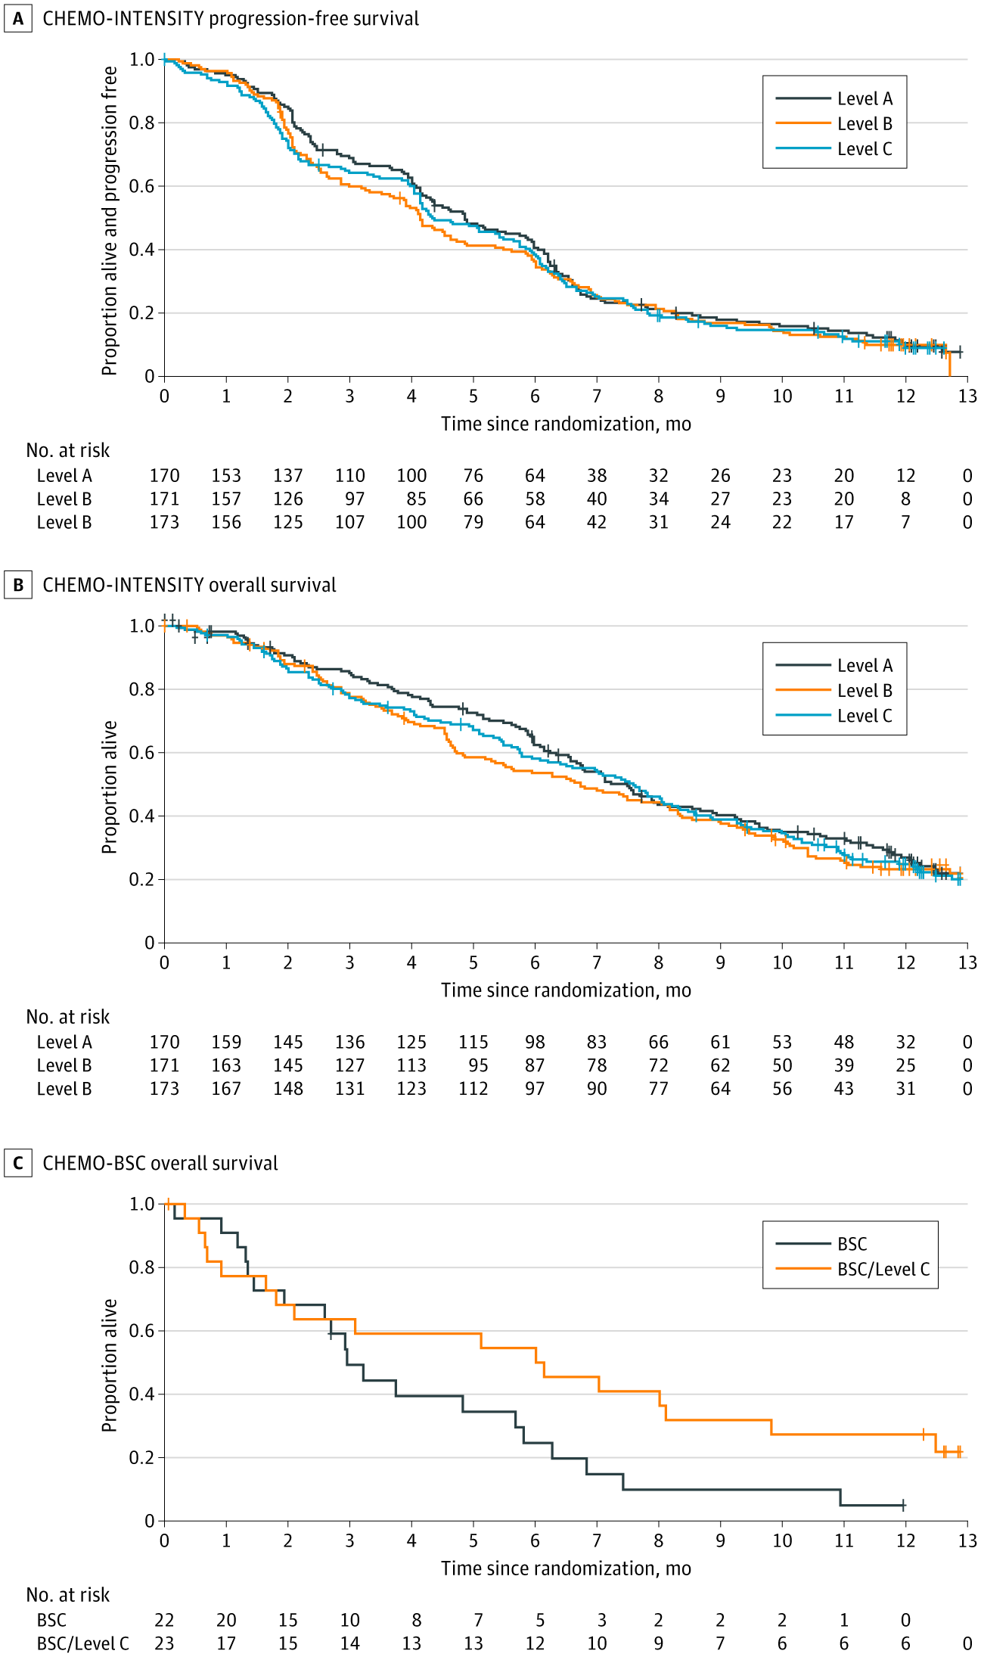
From: Efficacy of Reduced-Intensity Chemotherapy With Oxaliplatin and Capecitabine on Quality of Life and Cancer Control Among Older and Frail Patients With Advanced Gastroesophageal Cancer: The GO2 Phase 3 Randomized Clinical Trial
JAMA Oncol. 2021;7(6):869-877. doi:10.1001/jamaoncol.2021.0848
Figure Legend:
Survival Curves A, CHEMO-INTENSITY progression-free survival. B, CHEMO-INTENSITY overall survival. C, CHEMO-BSC overall survival. Treatment pathways are detailed in the Randomization section of Methods. BSC indicates best supportive care alone.

Slide 6
Faut il diminuer le nombre de molécules ?

Slide 7
Recommandations SoFOG 2020 1ère ligne cancer colorectal métastatique
Evaluation onco-gériatrique si score G8 < 14
Patient avec comorbidité importante, démence évolué et/ou trouble psychiatriques non contrôlés, dépendance importante
Patient avec maladie métastatique non symptomatique, ne menaçant pas le pronostic vital à court terme et sans projet d’ablation des métastases
Patient avec maladie métastatique symptomatique, menaçant le pronostic vital à court terme ou avec projet d’ablation des métastases
Evaluation onco-gériatrique
Monochimiothérapie par 5-fluorouracile + bévacizumab (grade A)
Bi-chimiothérapie par 5-fluorouracile + irinotécan ou oxaliplatine + bévacizumab ou cetuximab ou panitumumab en l’absence de mutation RAS tumorale (grade B)
Abstention thérapeutique
Options :
Capécitabine remplaçant le 5-fluorouracile (grade B)
Réduction de dose en présence de facteurs prédictifs de toxicité (accord d’experts)
bi-chimiothérapie chez les patients de moins de 80 ans, sans altération de l’IADL ni de l’ADL, avec un MMS>27/30 (accord d’experts)
Options :
Capécitabine remplaçant le 5-fluorouracile (grade B)
Réduction de dose en présence de facteurs prédictifs de toxicité (accord d’experts)
Aparicio T, Canouï-Poitrine F, Caillet P, François E, Cudennec T, Carola E, Albrand G, Bouvier AM, Petri C, Couturier B, Phelip JM, Bengrine-Lefevre L, Paillaud E. Treatment guidelines of metastatic colorectal cancer in older patients from the French Society of Geriatric Oncology (SoFOG). Dig Liver Dis. 2020;52:493-505.

Slide 8
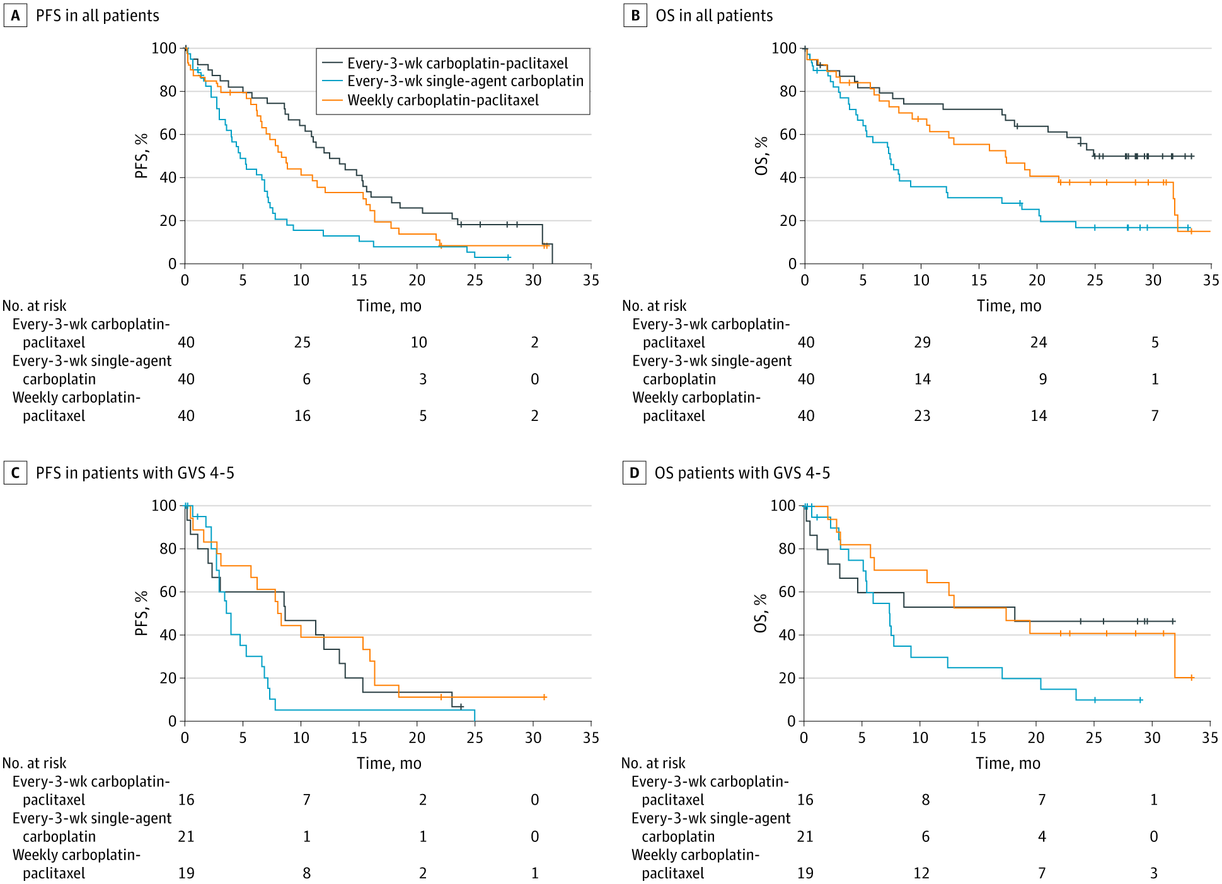
From: Efficacy and Safety of First-line Single-Agent Carboplatin vs Carboplatin Plus Paclitaxel for Vulnerable Older Adult Women With Ovarian Cancer: A GINECO/GCIG Randomized Clinical Trial
JAMA Oncol. 2021;7(6):853-861. doi:10.1001/jamaoncol.2021.0696
Figure Legend:
Progression-Free Survival (PFS) and Overall Survival (OS) in All Patients and Those With Geriatric Vulnerability Score (GVS) 4-5

Slide 9
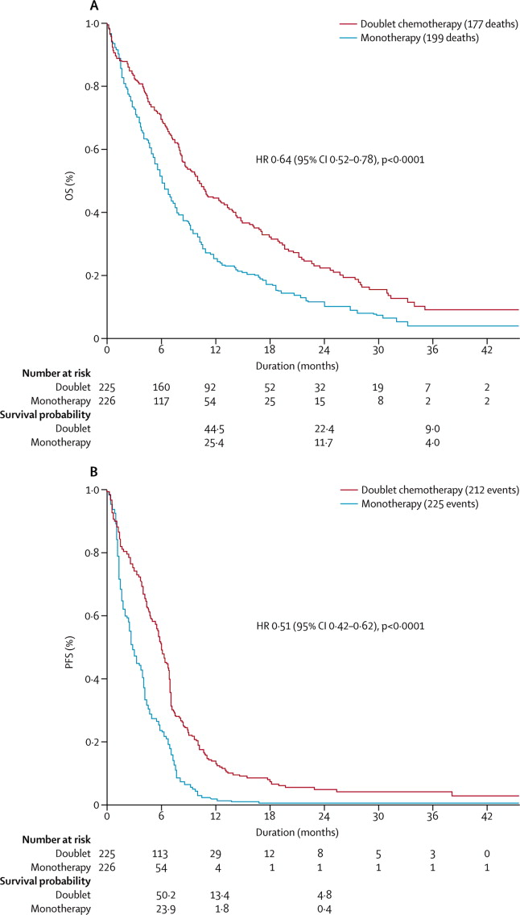
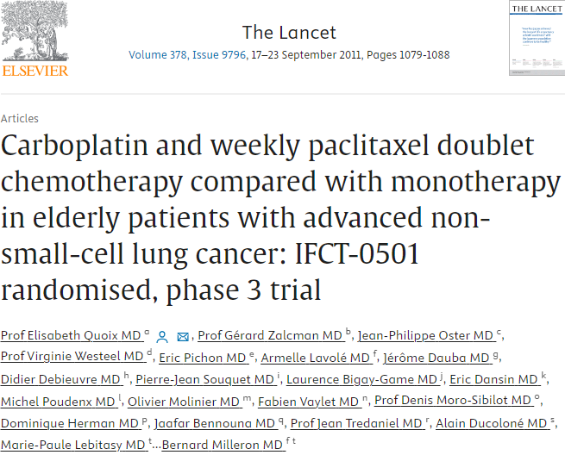

Slide 10
Phase périopératoire

Slide 15
Geiss R, Sebaste L, Valter R, Poisson J, Mebarki S, Conti C, Vordos D, Bringuier M, Méjean A, Mongiat-Artus P, Cudennec T, Canoui-Poitrine F, Caillet P, Paillaud E. Complications and Discharge after Radical Cystectomy for Older Patients with Muscle-Invasive Bladder Cancer: The ELCAPA-27 Cohort Study. Cancers (Basel). 2021 Nov 29;13(23):6010. doi: 10.3390/cancers13236010. PMID: 34885120; PMCID: PMC8656698.

Slide 16
Limiter le nombre de séquences thérapeutiques ambitieuses
La mauvaise tolérance d’une séquence pourrait compromettre la suivante : 🤦🏻‍♂️
Gros problème si la séquence compromise est la plus importante

Slide 17
Comparisons between different polychemotherapy regimens for early breast cancer: meta-analyses of long-term outcome among 100,000 women in 123 randomised trials.
regimens with significantly lower dose per cycle appeared, collectively, somewhat less effective.
regimens with substantially more chemotherapy (CAF , CEF or 4AC + taxanes) than standard 4AC were somewhat more effective
benefit independent of
age,
nodal status,
tumour diameter,
tumour differentiation,
ER status
EBCTCG. Lancet. 2012

Slide 18
Nouvelles strategies des traitements néoadjuvants/périopératoires: La rémission complète histologique: un nouveau dogme ?
Un nouveau défi en oncogériatrie !

Slide 24
La dose intensité: -un enjeu qui semble plus important pour les traitements péri opératoires. - Traitements toxiques et futiles en cas de baisse de la dose intensité des traitements péri opéraoires ? - Limiter le nombre de séquences ambitieuses et identifier la plus importante.

